Slide 1
نظرية القوة البحرية ( صاحب هذه النظرية ألفريد ماهان)
ا.م.د. فيان احمد محمد

Slide 2
وضع ماهان نظريته وفق اربع مظاهر مكانية اساسية
. اتصال جميع البحار و المحيطات الخارجية / المحيط العالمي /
وجود بعض الدول الحبيسة في قلب الارض
وجود دول بحرية في اوربا و شرق اسيا حول روسيا الحبيسة
توجد دول جزرية تحيط باوراسيا مثل انجلترا و اليابان
صاغ ماهان نظريته في ظل سيادة النقل البحري
واعتقد بان انكلترا بسبب موقعها البحري و الجزري المنعزل جعلها بعيدة عن دائرة الصراع الدول في اليابس و مكنها من السيطرة على طرق الملاحة

Slide 3
عناصر تفوق بريطانيا كقوة بحرية عظمى
تفوق عوامل القوة البحرية و امكان السيطرة على اليابس من البحر .
التوسع البحري في مناطق العالم الجديد و القديم .
احكام السطرة على الطرق الموصلة بينها و بين امبراطوريتها .
التامين العسكري للمناطق و الطرق معا و السيطرة على اعالي البحار باسطول قوي

Slide 4
المقومات التي تقوم عليها النظرية البحرية
1 // أن تشرف الدولة علي ساحل البحار .
2- // أن تكون السواحل متعرجة وعميقة للتلاؤم إقامة الموانئ .
3- // أن تكون مساحة الدولة كبيرة وغنية بالموارد الاقتصادية والبشرية. .
4- // ويتم إنشاء الأساطيل الضخمة للسيطرة علي المواقع الإستراتيجية في البحار
5// الصفات القومية لشعب الدولة البحرية
6// مميزات الظهيري القاري

Slide 5
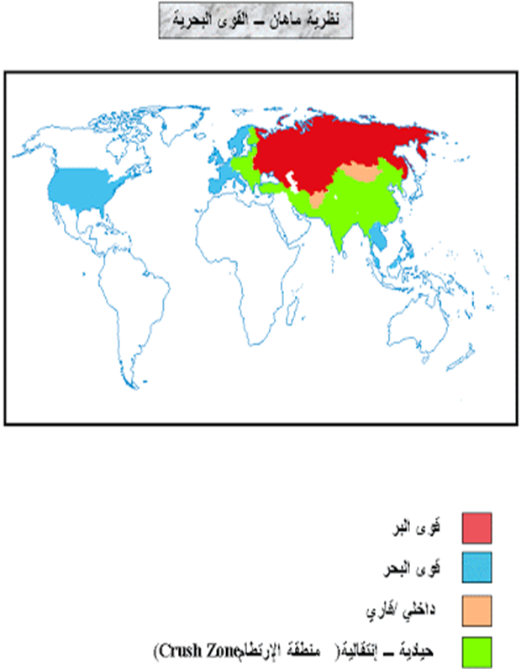

Slide 6
نصائح ماهان لرسم استراتيجية للولايات المتحدة الامريكية عالميا
طول سواحل امريكا يعرضها للخطر و يجعل لها ميزة قوة من حيث بناء اساطيل قوية و سيطرة على المسطحات المائية
بعد الولايات المتحدة الامريكية عن العالم اعطاها حماية طبيعية .
المنطقة الواقعة مابين 30- 40 شمالا هي منطقة الارتطام و صدام بين روسيا و انكلترا
تكوين امبراطورية اقتصادية
السيطرة على قواعد بحرية

Slide 7
خصائص الولايات المتحدة الامريكية كما يراها ماهان
الموقع الجغرافي للولايات المتحدة الامريكية المنعزل
طول السواحل
ظهير الساحل
الصفات القومية
توجهات الحكومة

